Slide 1
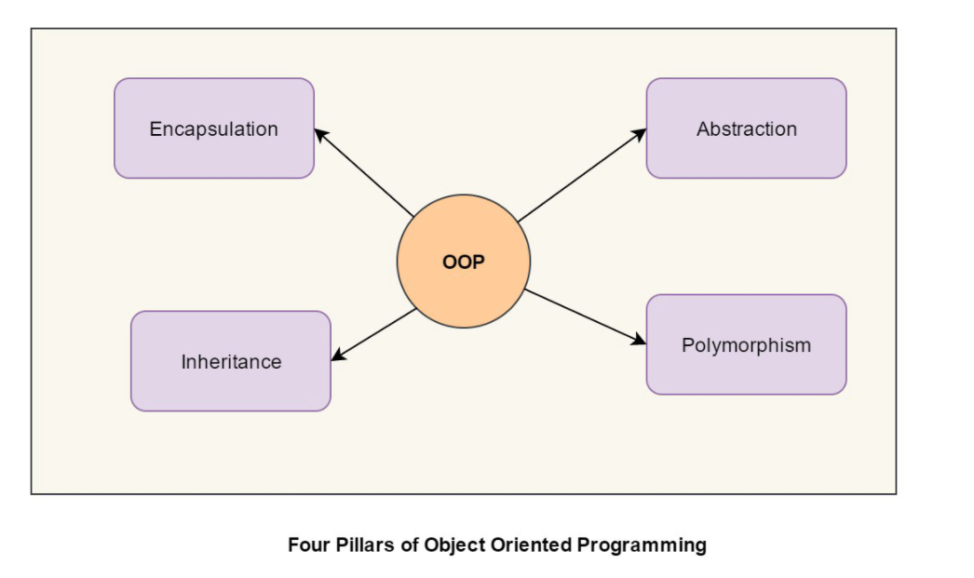

Slide 2
Namespace: him/mvc/
Encapsulation
Xblock
protected
Library
public
Namespace
navnekollisjoner
bibliotek av klasser
Classes, methods, traits,
Visibility (method,variable,property)
public
protected
Private
GradeXblock
protected
InternalXBlock
private
Namespace: ntnu/mvc/
XBlock
Library

Slide 3
Inheritance
AbstractXBlock
render()
arv
Kun en foreldre
protected variabler eller metoder er synlig for barnet
TextXBlock
render()
ProblemXBlock
$problem
AbstractGradedProblemXBlock
grade()
MathGradedXBlock
render()
grade()

Slide 4
Abstraction
AbstractXBlock
render()
abstract class
interface (høyere nivå enn abstract class)
TextXBlock
render()
ProblemXBlock
$problem
AbstractGradedProblemXBlock
grade()
MathGradedXBlock
render()
grade()

Slide 5
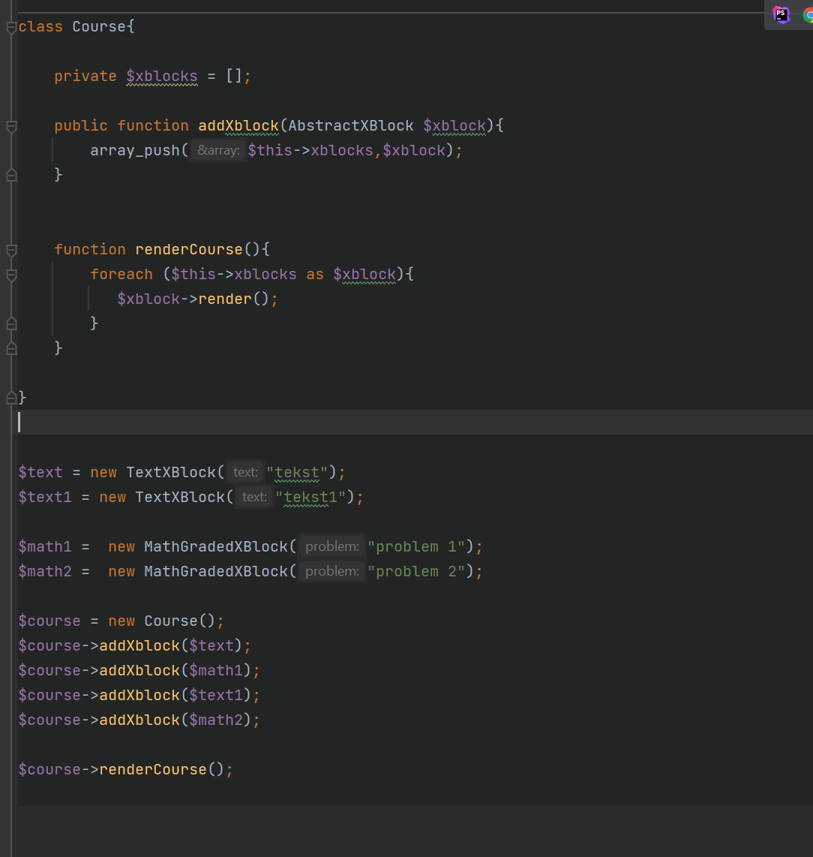
Polymorphism
«many shapes» – mange former
php kan jobbe på abstrakte klasser, men endrer form ved runtime

Slide 6
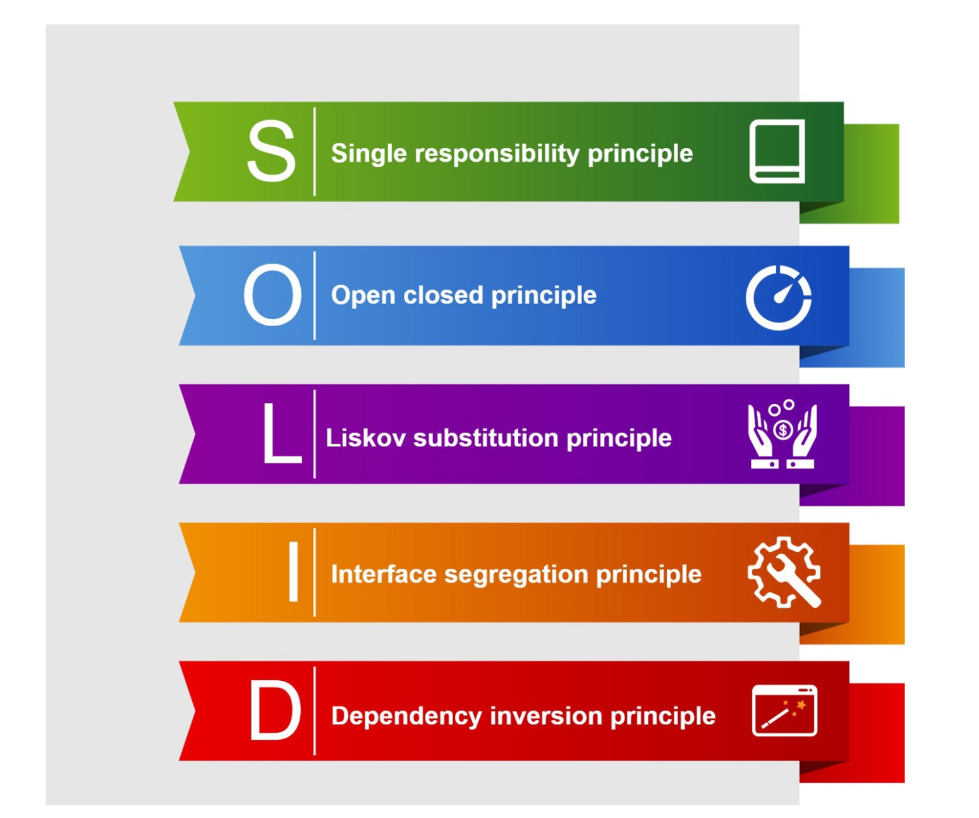
SOLID
OOP forteller oss HVA vi kan programmere
SOLID forteller oss HVORDAN vi skal programmere

Slide 7
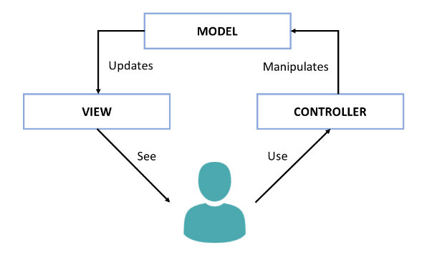
MVC framework

Slide 8
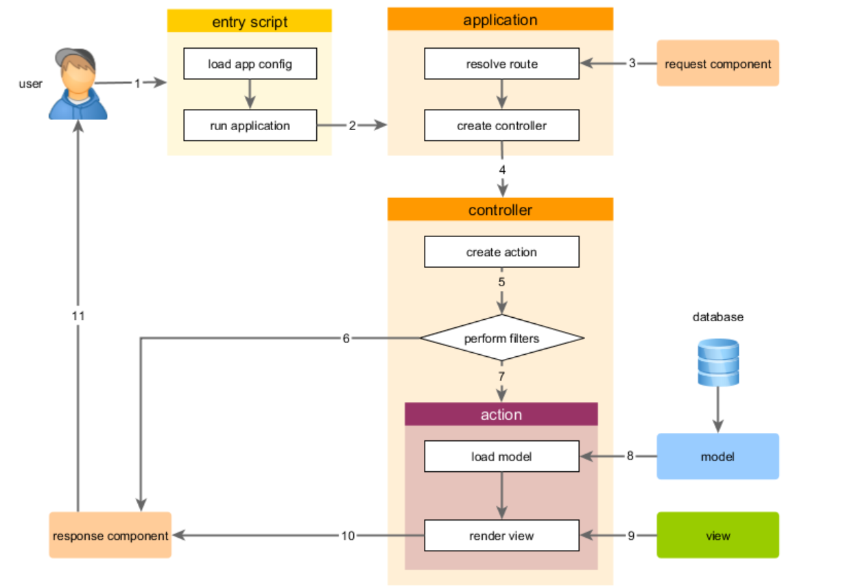
MVC framework
index.php
En bruker sender en HTTP-request til web serveren, som ruter requesten til index.php.
Load app config og lag et application object
Les URL og Resolve hvilken controller vi skal instansiere, hvis Resolve IKKE gir en registrert controller, send tilbake 404, Not Found.
Skal kunne registrere så mange URL som du vil
Home, Hvilken Controller skal kalles, evt.parametere
About
Etc
Dersom vi har skrevet en registrert rute, lag tilsvarende Controller og tilsvarende metode på controlleren.
Controller kaller en Action (metode på controlleren), som første kjører et sett med registrerte Filtre (Filters)
Cache
Validation
Regler (email, passord etc komplekse)
Authentication/Authorization
Hvis filter feiler, send response til bake med feilmelding (kan også være cache ved webapier, REDIS)
Controller kaller metoden «action»
Public function index(…) her er index = action
Loader evt. data MODEL, typisk fra database
Action Render() tilhørende VIEW, som bruker data MODEL.
Må hente korrekt VIEW (HTML blandet med MODEL data)
Send VIEW til RESPONSE komponent
Response sender VIEW til browser

Slide 9
MVC framework
Tenk på meg som en kunde
Produktet dere skal lage: et MVC rammeverk

Slide 10
1. steg
Lag Application Class
En metode som heter run() som kalles, som starter prosessen.
Lag en Router Class
Lag to ruter:
/
About
Echo tilbake
«Hei Hjem»
«Hei About»
Echo andre ruter
«Not found»
HINT: URL : php superglobals
__SERVER
__GET
__POST
…

